Slide 1
Муниципальный добровольческий штаб Краснознаменского МО отчет за 2023 г.

Slide 2
Наши мероприятия
Наша деятельность имеет несколько направлений:
Патриотическое(32 мероприятия)
Социальное(35 мероприятий)
Экологическое(26)
Спортивное(20)

Slide 3
Участие в социально-значимых мероприятиях и акциях регионального и всероссийского значения
Акция «Эстафета добрых дел»
Акция «Осенняя неделя добра»
Акция «Добровольцы – детям»
проект «Сделаем!» в рамках Всемирного дня чистоты
Акция «Новый год в каждый дом»
Акция #МЫВМЕСТЕ (СВО)
Поучаствовали в областном #ДОБРОФОРУМе и провели свой муниципальный #ДОБРОФОРУМ
Подвели итоги на Дне добровольца
Провели свой интерактив на Дне молодежи
Поучаствовали в областном фестивале #ВСЕСВОИ 2-ое волонтеров стали амбассадорами #ВСЕСВОИ
Отправили своего представителя на смену «Пространство твоих инициатив» в БалтАртеке

Slide 4
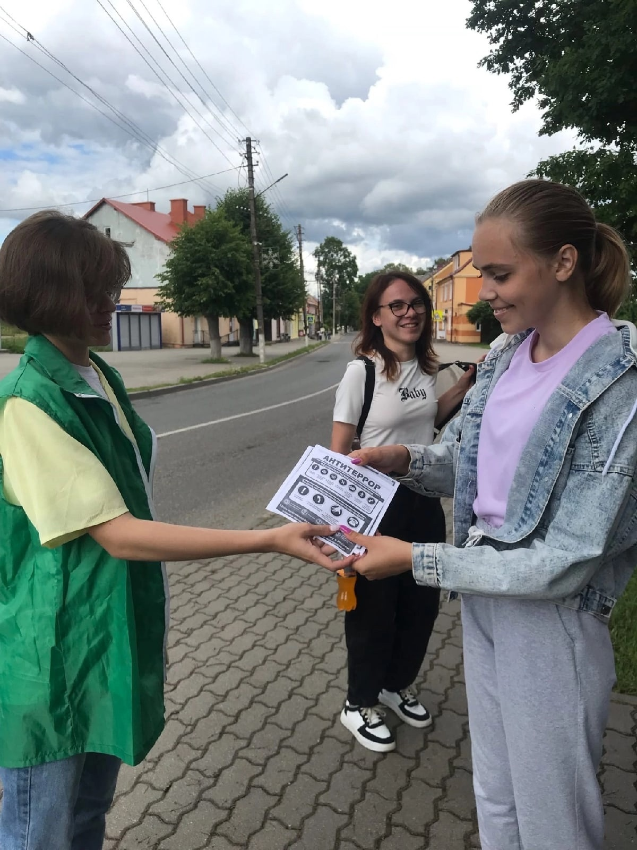
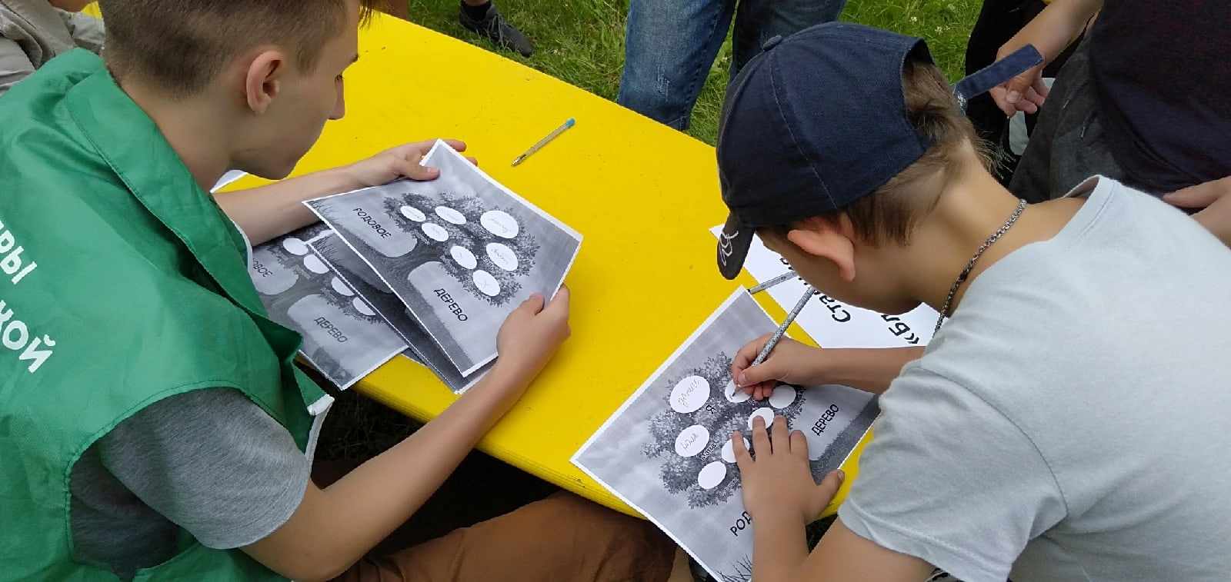
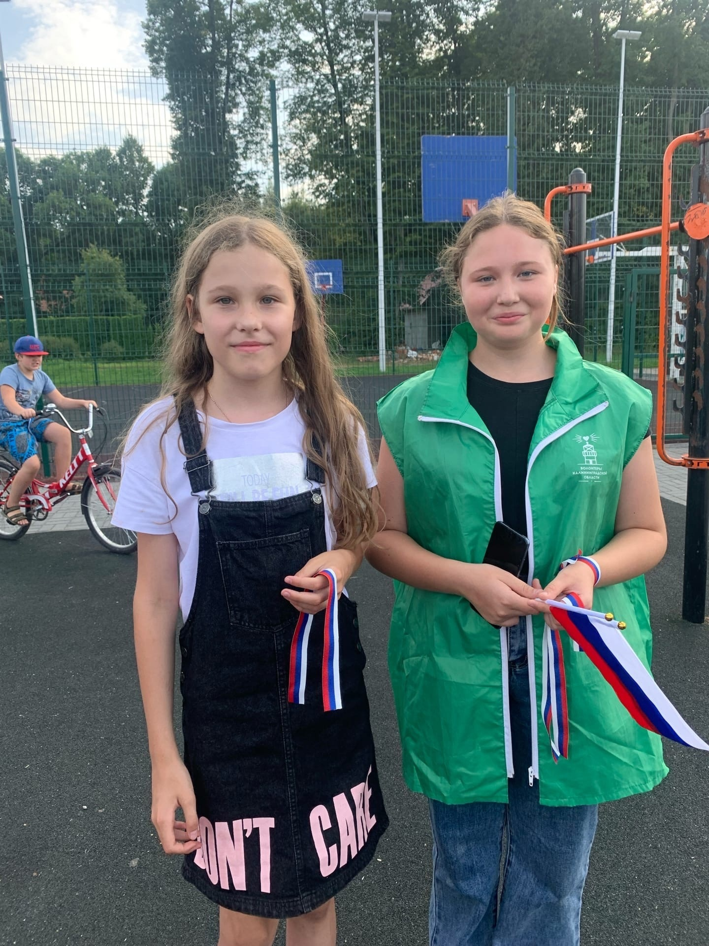
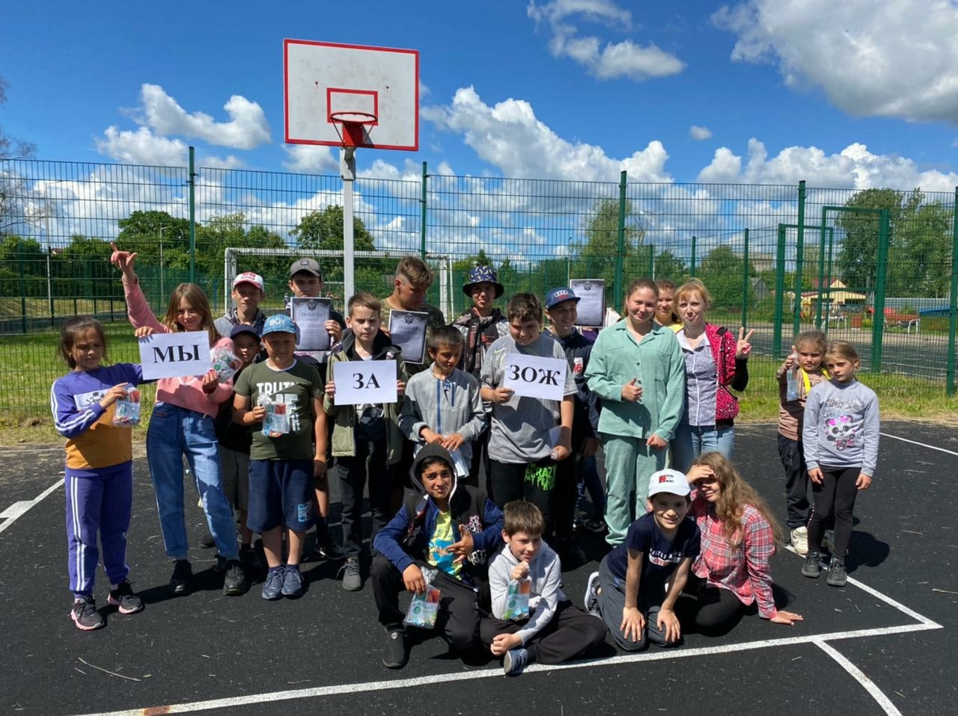
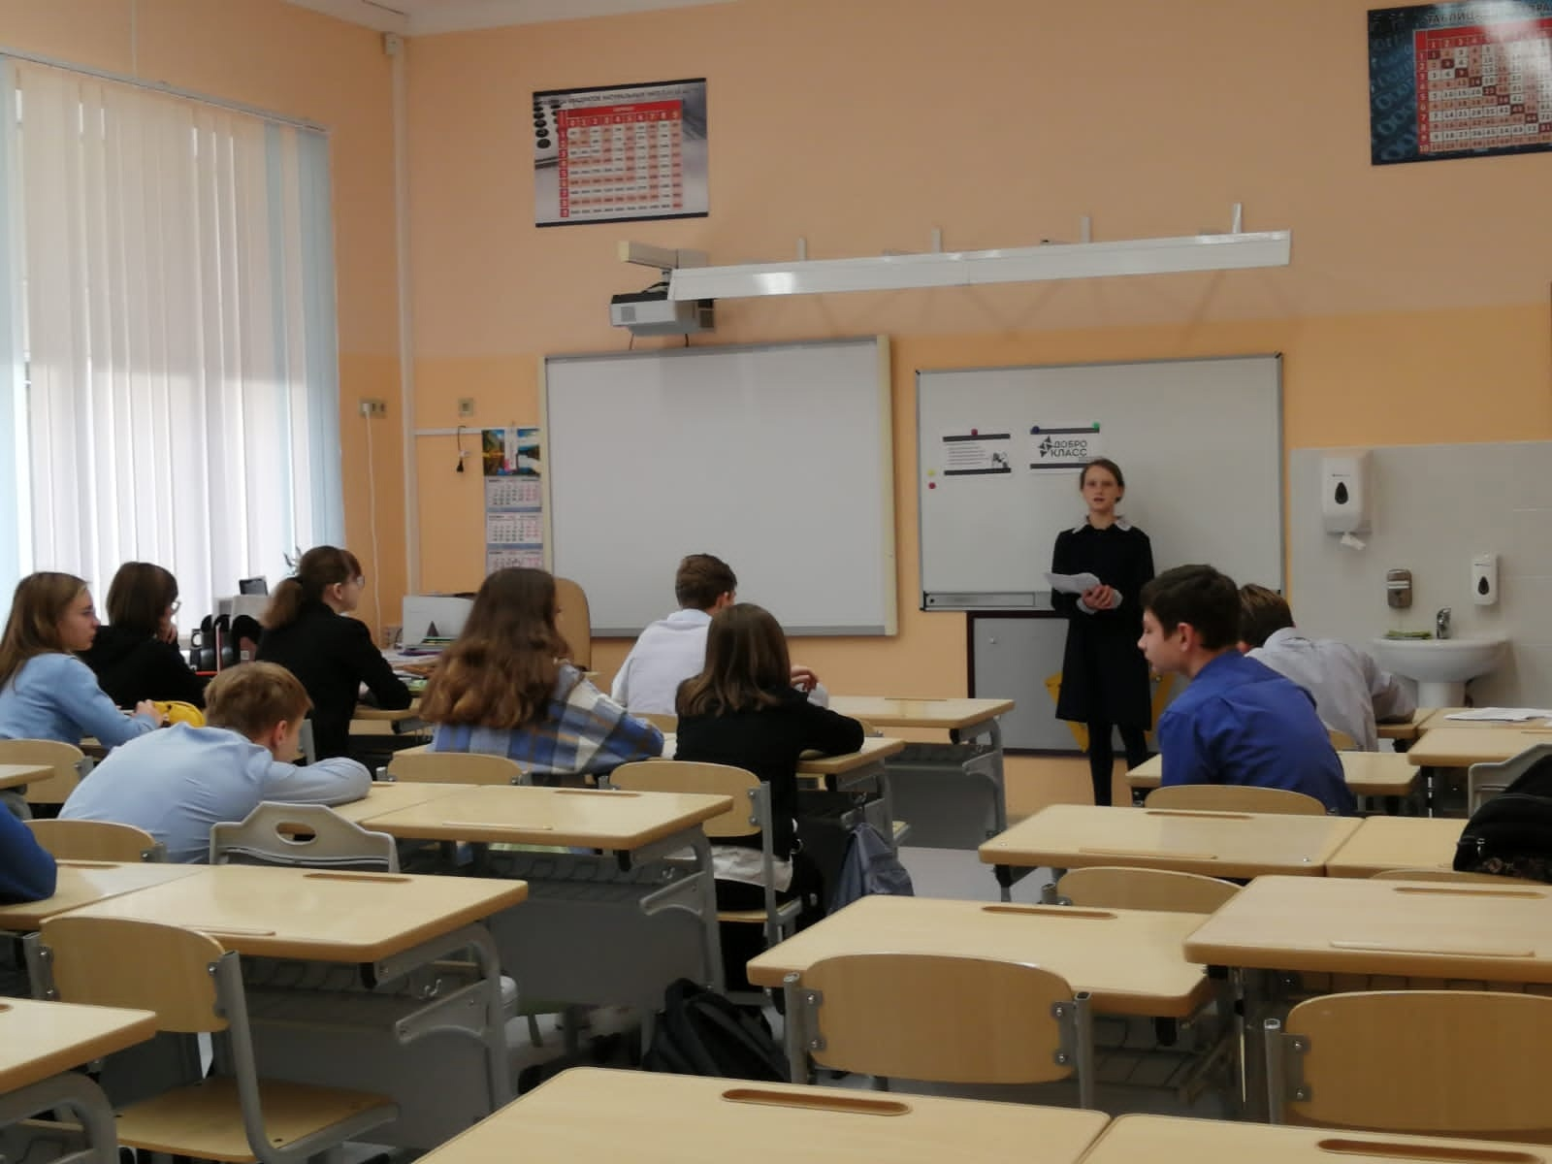

Slide 5
